Slide 2
№1
№2
№3
№4
№5
№6
№7
№8
№9
№10
№11
№12

Slide 3
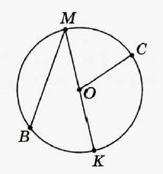
Какой отрезок является
радиусом окружности?
МК
№1
МB
ОС
BК

Slide 4
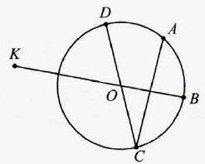
Какой отрезок является
диаметром окружности?
DC
№2
AC
BК
ОC

Slide 5
Сколько диаметров можно провести в окружности?
Сколько радиусов можно провести в окружности?
только один
только два
№3
сколько угодно
только один
ни одного
сколько угодно
только два
ни одного

Slide 6
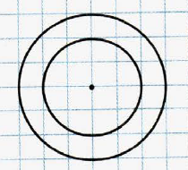
Окружности, изображённые на рисунке, имеют общий …
№4
диаметр
радиус
центр

Slide 7
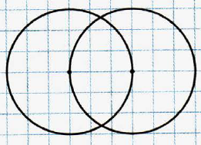
Окружности, изображённые на рисунке, имеют общий …
№5
диаметр
радиус
центр

Slide 8
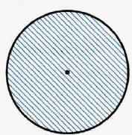
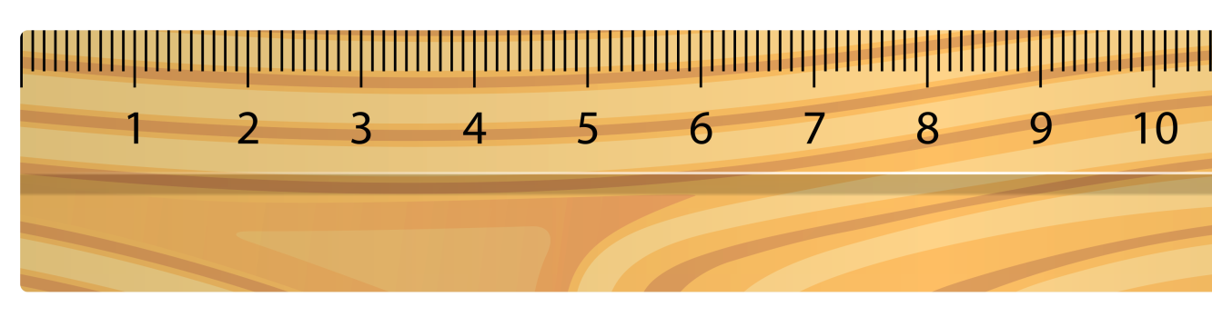
Чему равна длина радиуса круга?
3 см
№6
1 см 5 мм
28 мм
4 см
ЛИНЕЙКА

Slide 9
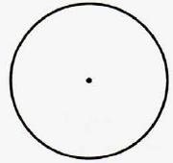
Чему равна длина диаметра окружности?
2 см 5 мм
№7
30 мм
5 см
3 см
ЛИНЕЙКА

Slide 10
Длина диаметра окружности d см. По какой формуле можно вычислить радиус?
Длина радиуса окружности r см. По какой формуле можно вычислить диаметр?
r = d²
№8
d = r : 2
r = 2d
d = r²
r = d
d = 2r
r = d : 2
d = 2 + r
Notes:
Составьте по тексту задачи уравнение

Slide 11
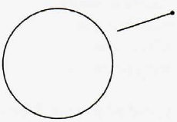
Сколько точек пересечения имеют окружность и луч?
№9
две
одну
ни одной
сколько угодно

Slide 12
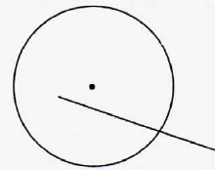
Сколько точек пересечения имеют окружность и прямая?
№10
ни одной
сколько угодно
две
одну

Slide 13
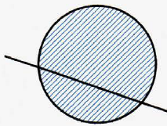
Какая фигура является общей частью
круга и прямой?
№11
две точки
прямая
отрезок

Slide 14
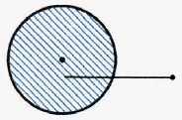
Какая фигура является общей частью
круга и луча?
№12
отрезок
две точки
прямая

Slide 15
Фон слайдов
Пончик
Линейка

